Slide 1
Toilettenkonzept
der Landeshauptstadt Dresden

Slide 2
Inhalt
Was ist das Ziel des Toilettenkonzeptes?
Wie ist die derzeitige Ausstattung mit öffentlichen WC-Anlagen?
Was verändert sich?
Kosten und Zeitplan
Ausblick

Slide 3
Ziele des Toilettenkonzeptes
Die Stadtratsvorlage zum Toilettenkonzept beinhaltet die folgenden Entscheidungsvorschläge:
Bestätigung des Standortnetzes an öffentlich nutzbaren Toiletten
Bestätigung von 13 Toilettenstandorten, die ersetzt bzw. neu errichtet werden
Übertragung der Errichtung und Betreibung an die städtische Kommunale Immobilien Dresden GmbH (KID)
Entscheidung zur kostenfreien Nutzung

Slide 4
Ausgangssituation
In der LHD gibt es einen Mix an öffentlichen Toiletten:
eigene städtische Toiletten (aktuell 10),
öffentlich nutzbare Toiletten in städtischen Gebäuden (21),
Toiletten extern betrieben als Bestandteil des Ende 2022 beendeten Stadtwerbevertrages (18).
öffentlich nutzbare Toiletten bei privaten Betreibern (Bahnhöfe, Einkaufszentren – ca. 37)
öffentlich nutzbare Toiletten bei Teilnehmern des Konzeptes „Nette Toilette“ (insbesondere in der Dresdner Neustadt)

Slide 5
Ausgangsituation
Entfall der extern betriebene Toiletten Ende 2022 aufgrund des vom Bundeskartellamt festgelegten Kopplungsverbotes der Werberechte
aus diesem Anlass erfolgte eine umfassende Bedarfs- und Bestandsanalyse
Resultate zu Bestands- und zu neuen Standorten wurden in einer Toilettenkonzeption zusammengefasst
Übergangsvereinbarung ermöglicht vorübergehenden Weiterbetrieb der Toiletten > damit Vermeidung Angebotslücke
Budget für Ersatz und Neuerrichtung: 2 Mio. Euro (Haushalt 2023/24)

Slide 6
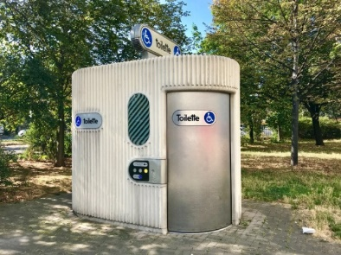
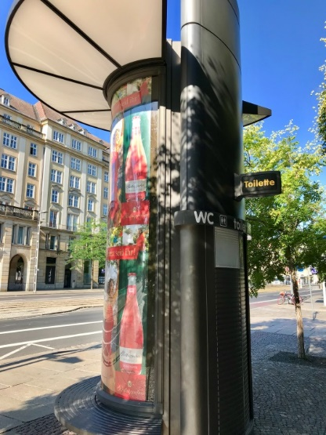
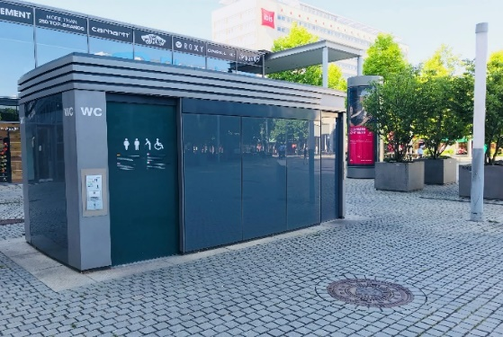
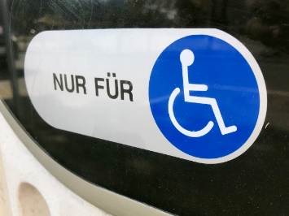
WC Anlagen der Werbeträger
St. Petersburger Straße –
Toilettenanlage der Firma Wall,
nur für Behinderte
Prager Straße –
Toilettenanlage der Firma Ströer,
barrierefrei sowie getrenntgeschlechtlich
Wilsdruffer Straße –
Toilettensäule der Firma Wall,
nicht barrierefrei

Slide 7
Städtische Toilettenanlagen (IST)
Öffentliche Toiletten LH DD
Busparkplatz Carolabrücke
Augustusbrücke
Kesselsdorfer Straße (Annenfriedhof)
Haltestelle Merianplatz
Fetscherplatz
Louisenstraße*
Alaunplatz
Straßburger Platz (Parkeisenbahn)
Pissoir Böhmische Straße/Alaunstraße
Kavaliershäuschen Skaterpark
Toiletten in städtischen Gebäuden
Stadtbezirksämter (Altstadt, Loschwitz, Leuben, Prohlis)
Rathäuser (Dresden, Pieschen, Klotzsche, Weixdorf, Blasewitz)
Bibliotheken (Leubnitz-Neuostra, Neustadt, Pieschen, Blasewitz, Gruna, Cotta)
Verwaltungsstellen (Cossebaude, Gompitz, Schönfeld-Weißig)
Kulturpalast
Festspielhaus Hellerau
*Umsetzung auf Albert-Wolf-Platz geplant

Slide 8
Toilettenanlagen (SOLL)
Standorte nach Nutzungs- und Bedarfsanalyse
Laufende Nummer | Standort
1 | Pirnaischer Platz – Mobi Punkt
2 | Wallstraße Richtung Postplatz
3 | Prager Straße 4
4 | Albertplatz
5 | Ritterstraße
6 | Trachenberger Platz (Großenhainer Straße vor Hausnummer 129)
7 | Sachsenplatz
8 | Wasaplatz (neuer Standort)
9 | Amalie-Dietrich-Platz (neuer Standort)
10 | Parkplatz Ammonstraße (neuer Standort)
11 | Ullersdorfer Platz (neuer Standort)
12 | Toeplerpark (neuer Standort)
13 | Lennestraße (neuer Standort)

Slide 9
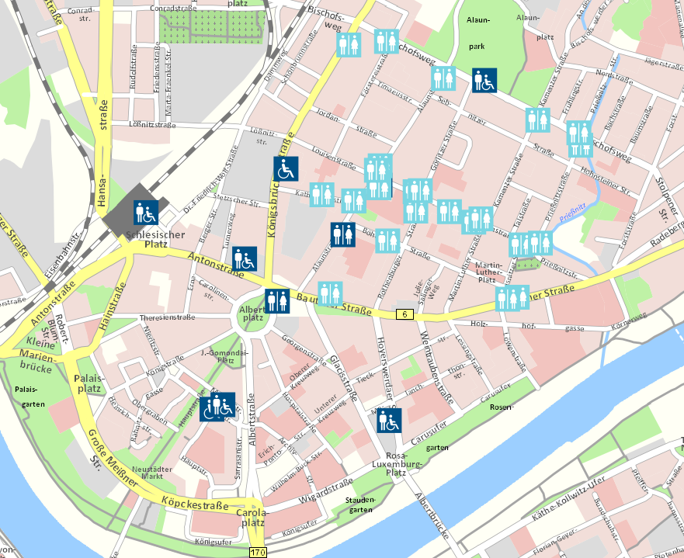
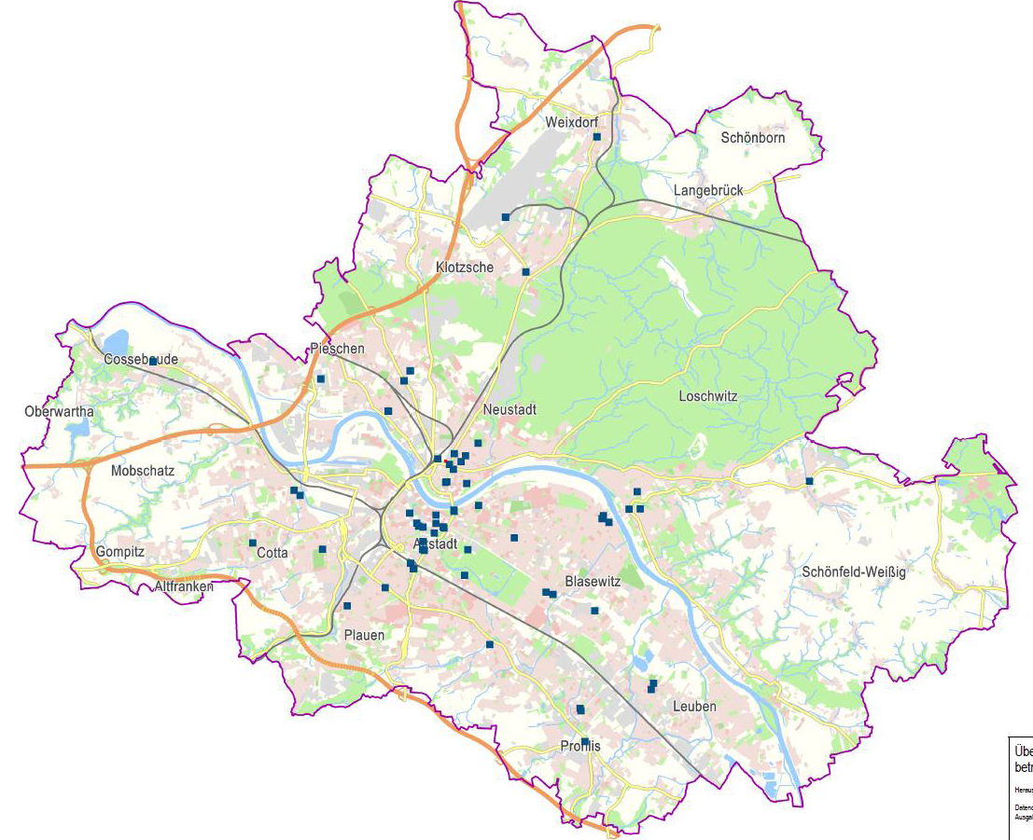
Standorte
öffentliche WC-Anlagen
geplante neue Standorte
Toilette (nicht behinderten-
gerecht)
Toilette (nur Behinderte)
Toilette (für alle)
„Nette Toilette“

Slide 10
Was verändert sich?
sieben der insgesamt 18 Toilettenstandorte der Werbevertragspartner sowie sechs neue Standorte werden mit einer neuen WC-Anlage ausgestattet.
Zukünftig werden alle kommunalen öffentlich nutzbaren Toilettenanlagen in der Minimalausstattung unisex barrierefrei errichtet.
Je nach Anforderungen des Standortes Erweiterung um weitere geschlechtergetrennte Module oder Urinale (z. B. touristisches Zentrum, Busparkplatz, Lenne`-Platz/Dynamostadion)
„Toilette für Alle“ an der Prager Straße
kostenfreie Nutzung

Slide 11
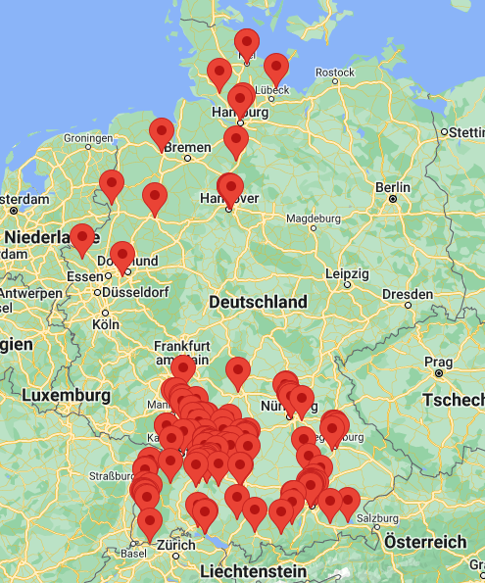
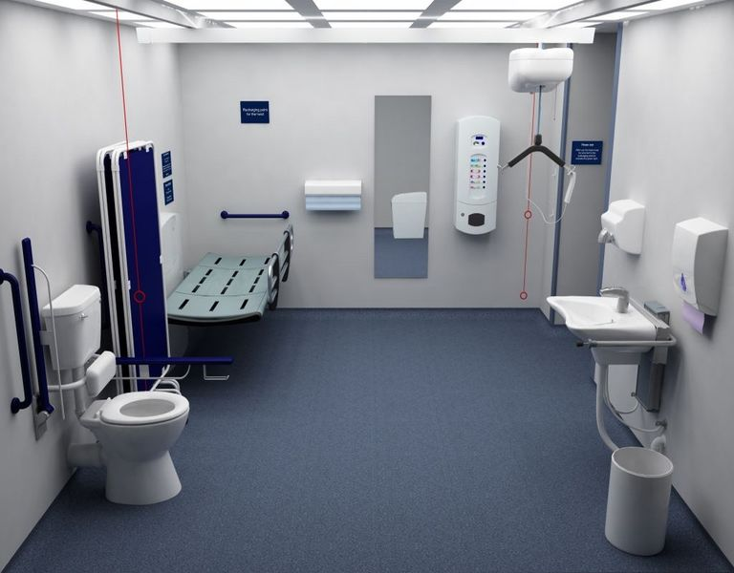
„Toilette für alle“
Bundesweites Projekt „Toilette für alle“ der Stiftung Leben Pur
bisher keine Anlage in Mittel-und Ostdeutschland
erweiterte Ausstattung: u.a. mit Liege und Deckenlifter
Mehrkosten im Vergleich zu einfachen Behinderten-WCs ca. 12 – 15 TEU
Platzbedarf min. 12 qm
Standorte Deutschland
Beispiel „Toilette für alle“

Slide 12
Kosten
Zur Verfügung stehende Investitionsmittel | 2 Mio. Euro
Kostenannahmen (brutto) für:
- Ersatz einer Anlage insgesamt* | 115.000 – 175.000 Euro
- Ersatz aller sieben Anlagen | 805.000 - 1,23 Mio. Euro
- Neuerrichtung einer Anlage** | 145.000 – 205.000 Euro
- Neuerrichtung aller sechs Anlagen gesamt | 870.000 - 1,23 Mio. Euro
- Betrieb einer Anlage pro Anlage und Monat | 2.500 Euro
* Beinhaltet Kosten für Anlage, Fundament und Errichtung
**Beinhaltet Kosten für Anlage Fundament, neue Medienanbindung und Errichtung

Slide 13
Termine
Herbst 2023: Entscheidungsvorlage durchläuft Gremien (SR-Beschluss geplant 14.12.2023)
Ab Januar 2024: Planung, Angebotseinholung für Toilettenhersteller, Bauanträge
Baubeginn ab Juli 2024
Ende 2025: Abschluss Umsetzung Toilettenkonzept

Slide 14
Ausblick
kein abgeschlossenes Konzept, sondern stetige Anpassung und Erweiterung möglich
weitere Standortwünsche werden bereits betrachtet, z.B.:
Bahnhof Mitte (mit DB AG, anteilige Finanzierung LHD gemäß SR-Beschluss)
Blasewitzer Park
S-Bahn Haltestelle Bischofsplatz
Instandsetzung Toilette am Dr. Külz-Ring im Zusammenhang mit Haltestellenanlage (in Planung)
Erweiterung des Angebotes an öffentlich zugänglichen Toiletten durch Partner (z.B. „Nette Toilette“)

Slide 15
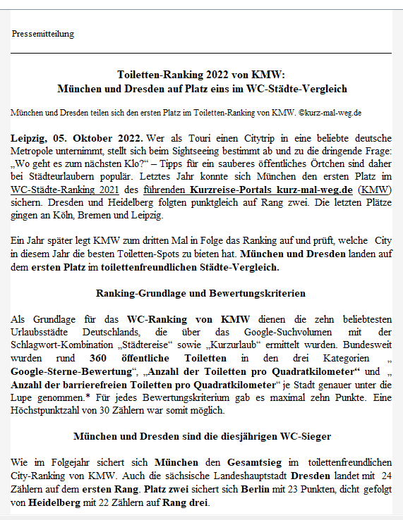
Vielen Dank für Ihre
Aufmerksamkeit!

Slide 16
Toilettenanlagen Konzession (IST)
Bewertung der aktuellen Standorte
Stadtbezirk | aktuelle WC-Art | Lage | Bewertung
Altstadt | WC Säule | Pirnaischer Platz 3/ Ringstraße | Entfall - Standortdoppelung mit WC am gegenüberliegenden Mobi Punkt
Altstadt | barrierefreie WC Säule | Pirnaischer Platz | Erhalt - Standort am derzeitigen Mobi Punkt
Altstadt | WC Säule | Terrassenufer | Entfall - städtische im Umfeld Toilette vorhanden
Altstadt | WC Säule | Wallstraße (Eingang Altmarktgalerie) | Entfall - WC Angebot im Center – zudem beschränkte Platzverhältnisse
Altstadt | barrierefreie WC Säule | Wallstraße Richtung Postplatz | Erhalt - Nähe zur Zentralhaltestelle- wichtiger Verkehrsknotenpunkt
Altstadt | WC Säule | Wilsdruffer Straße 14/ Ecke Kleine Kirchgasse | Entfall - WC Angebot im Kulturpalast und in der Tiefgarage Altmarkt vorhanden
Altstadt | WC Säule | Sachsenallee (Haltestelle Sachsenplatz) | Erhalt – Verkehrsknotenpunkt
Altstadt | barrierefreie WC Säule | Sankt-Petersburger-Straße- Parkplatz zum Durchgang Prager Straße | Entfall – Standortdoppelung zur barrierefreien WC Anlage Parkplatz St. Petersburger Straße
Altstadt | WC Container | Prager Straße 4 | Erhalt – wichtige Fußgängerzone und Haupteinkaufsstraße
Blasewitz | WC Säule | Schillerplatz (Naumannstraße/ Loschwitzer Straße) | Entfall – neuer Standort Citylight-Säule; Angebot im SBZA
Blasewitz | barrierefreie WC Säule | Rosenbergstraße | Entfall - WC Angebot im Ärztehaus vorhanden
Leuben | WC Säule | Altleuben (Pirnaer Landstraße ggü. Hausnummer 125) | Entfall - geringe Frequenz gem. Nutzerzahlenanalyse
Neustadt | WC Säule | Albertplatz | Erhalt – Verkehrsknotenpunkt
Neustadt | barrierefreie WC Säule | Ritterstraße | Erhalt - touristische Bedeutung
Pieschen | WC Säule | Trachenberger Platz/ Großenhainer Straß | Erhalt - Verkehrsknotenpunkt
Plauen | WC Säule | Nürnberger Straße | Entfall - geringe Frequenz gem. Nutzerzahlenanalyse und zukünftig beengte Platzverhältnisse durch Baumaßnahme Stadtbahn
Plauen | WC Säule | F.-C-Weißkopf Platz - Chemnitzer Straße (ggü. Hausnummer 121) | Entfall - geringe Frequenz gem. Nutzerzahlenanalyse
Prohlis | barrierefreie WC Säule | Jacob-Winter-Platz/ Prohliser Allee | Entfall da ausreichend WC Angebote in der näheren Umgebung

Slide 17
Auslastung
Im Rahmen der Bestandsanalyse wurden die durchschnittlichen täglichen Nutzerzahlen der nicht barrierefreien WC-Säulen der Firma Wall von 2016 bis 2018 mit folgendem Ergebnis ausgewertet:

